Slide 1
21-4
These materials are by the Kongki Ka Project and are made available to you under the terms of the Creative Commons Attribution ShareAlike license 4.0.
You have permission to share and redistribute these materials in any format and to make reasonable revisions and adaptations of this translation, provided that:
You include the above licence and source information.
If you redistribute these materials or create derivatives, you must distribute your contributions under the same license as the original.
The Holy Bible, Berean Standard Bible, BSB is produced in cooperation with Bible Hub, Discovery Bible, OpenBible.com, and the Berean Bible Translation Committee. This text of God's Word has been dedicated to the public domain.
Hindi text is from Free Bibles India. This translation is made available under the terms of a Creative Commons Attribution-ShareAlike 4.0 International License.
Notes:
Ch
21 Elijah
1. Elijah comes to Ahab - 1 Kings 16:28 – 17:1 (Left Top)
2. Ravens feed Elijah – 1 Kings 17:2-7 (Center Top)
3. Elijah and the widow – 1 Kings 17:8-24 (Right Top)
4. Mt. Carmel – 1 Kings 18:17-40 (Right Center)
5. Rain comes – 1 kings 18:41-46 (Right Bottom)
6. Elisha called – 1 Kings 19:19-21 (Left Bottom)
7. Elijah taken up to Heaven - 2 Kings 2:1-13 (Left Center)

Slide 2
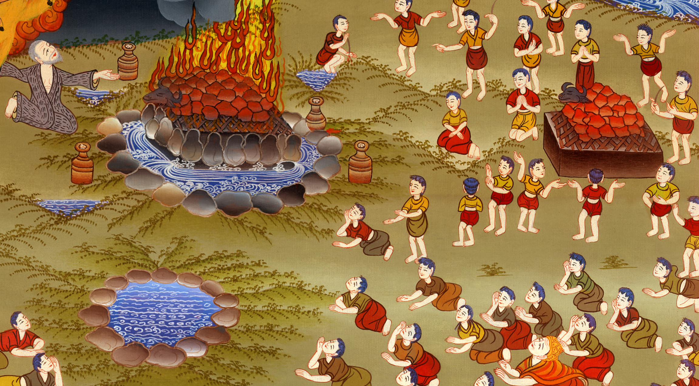
कर्मेल पर्वत – 1 राजा 18:17-40
This work is licensed under a Creative Commons Attribution-ShareAlike 4.0 International License

Slide 3
Mount Carmel –
1 Kings 18:17-40
कर्मेल पर्वत –
1 राजा 18:17-40

Slide 4
कर्मेल पर्वत – 1 राजा 18:17-40

Slide 5
Ahab went to meet Elijah.
17When Ahab saw Elijah, he said to him, “Is that you, O troubler of Israel?”
अहाब एलिय्याह से मिलने गया।
17 एलिय्याह को देखते ही अहाब ने कहा, “हे इस्राएल के सतानेवाले क्या तू ही है?”

Slide 6
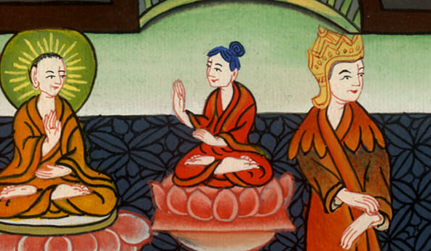
1 Kings 18:17

Slide 7
18“I have not troubled Israel,” Elijah replied, “but you and your father’s house have, for you have forsaken the commandments of the Lord and have followed the Baals.
18 उसने कहा, “मैंने इस्राएल को कष्ट नहीं दिया, परन्तु तू ही ने और तेरे पिता के घराने ने दिया है; क्योंकि तुम यहोवा की आज्ञाओं को टालकर बाल देवताओं की उपासना करने लगे।

Slide 8
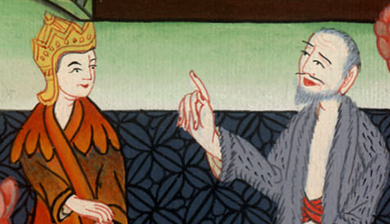
1 Kings 18:18

Slide 9
19Now summon all Israel to meet me on Mount Carmel, along with the four hundred and fifty prophets of Baal and the four hundred prophets of Asherah who eat at Jezebel’s table.”
19 अब दूत भेजकर सारे इस्राएल को और बाल के साढ़े चार सौ नबियों और अशेरा के चार सौ नबियों को जो ईजेबेल की मेज पर खाते हैं, मेरे पास कर्मेल पर्वत पर इकट्ठा कर ले।”

Slide 10
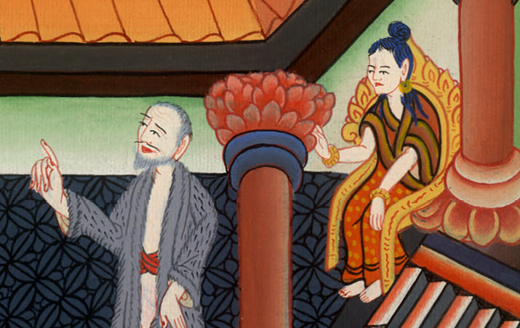
1 Kings 18:19

Slide 11
20So Ahab summoned all the Israelites and assembled the prophets on Mount Carmel.
20 तब अहाब ने सारे इस्राएलियों को बुला भेजा और नबियों को कर्मेल पर्वत पर इकट्ठा किया।

Slide 12
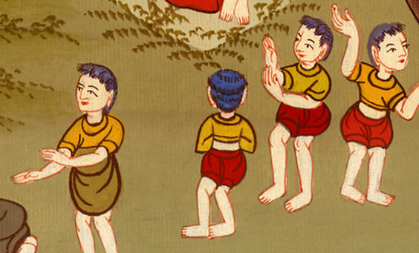
1 Kings 18:20

Slide 13
21Then Elijah approached all the people and said, “How long will you waver between two opinions? If the Lord is God, follow Him. But if Baal is God, follow him.”
But the people did not answer a word.
21 और एलिय्याह सब लोगों के पास आकर कहने लगा, “तुम कब तक दो विचारों में लटके रहोगेb, यदि यहोवा परमेश्वर हो, तो उसके पीछे हो लो; और यदि बाल हो, तो उसके पीछे हो लो।” लोगों ने उसके उत्तर में एक भी बात न कही।

Slide 14
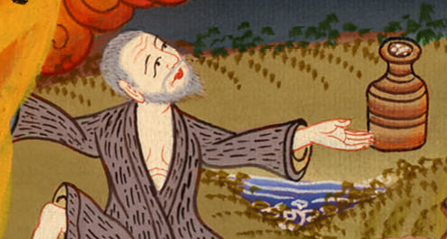
1 Kings 18:21

Slide 15
22Then Elijah said to the people, “I am the only remaining prophet of the Lord, but Baal has four hundred and fifty prophets.
22 तब एलिय्याह ने लोगों से कहा, “यहोवा के नबियों में से केवल मैं ही रह गया हूँ; और बाल के नबी साढ़े चार सौ मनुष्य हैं।

Slide 16
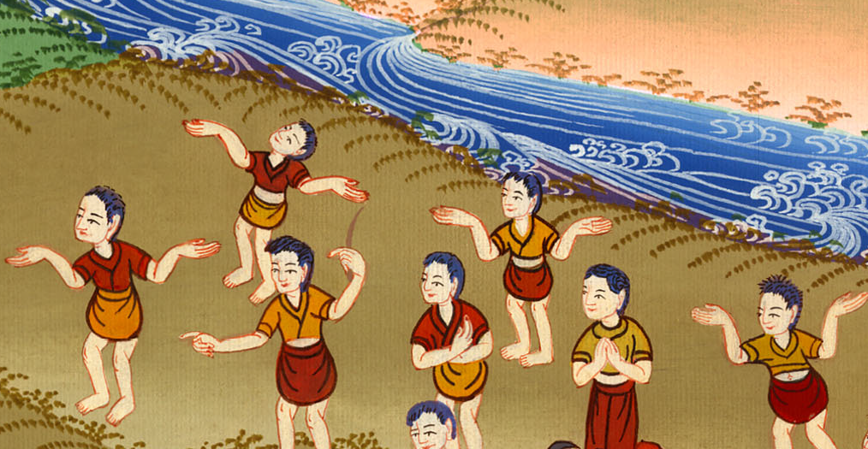
1 Kings 18:22

Slide 17
23Get two bulls for us. Let the prophets of Baal choose one bull for themselves, cut it into pieces, and place it on the wood but not light the fire. And I will prepare the other bull and place it on the wood but not light the fire.
23 इसलिए दो बछड़े लाकर हमें दिए जाएँ, और वे एक अपने लिये चुनकर उसे टुकड़े-टुकड़े काटकर लकड़ी पर रख दें, और कुछ आग न लगाएँ; और मैं दूसरे बछड़े को तैयार करके लकड़ी पर रखूँगा, और कुछ आग न लगाऊँगा।

Slide 18
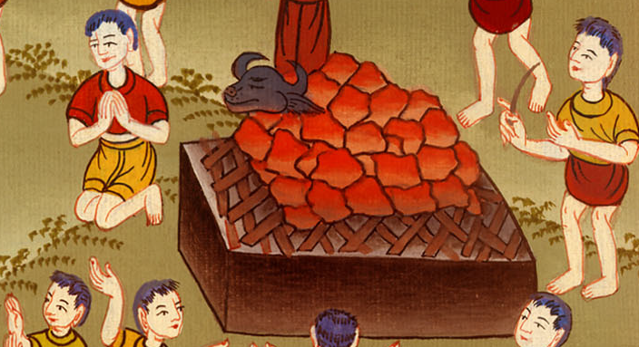
1 Kings 18:23

Slide 19
24Then you may call on the name of your god, and I will call on the name of the Lord. The God who answers by fire, He is God.”
And all the people answered, “What you say is good.”
24 तब तुम अपने देवता से प्रार्थना करना, और मैं यहोवा से प्रार्थना करूँगा, और जो आग गिराकर उत्तर दे वही परमेश्वर ठहरे।” तब सब लोग बोल उठे, “अच्छी बात।”

Slide 20
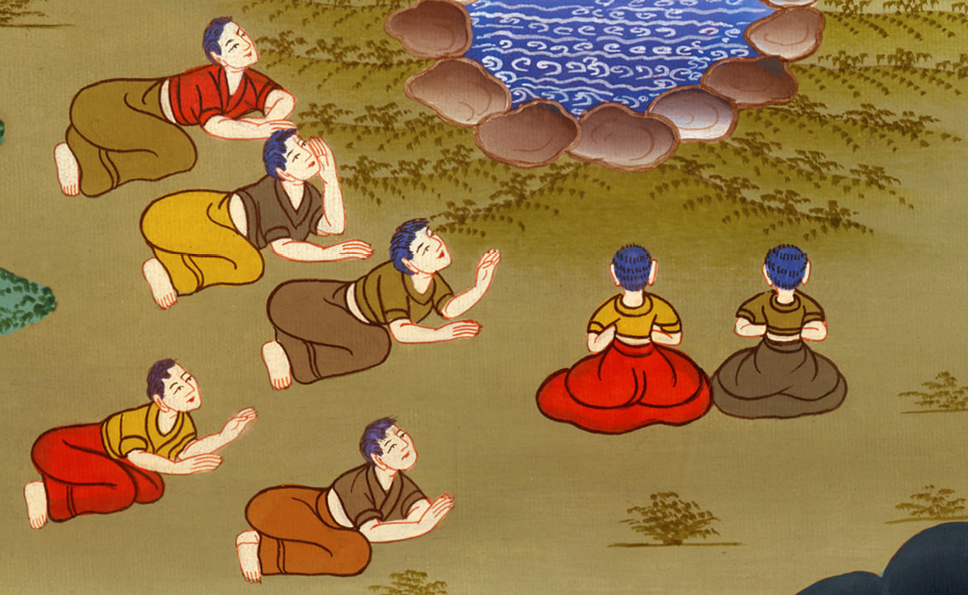
1 Kings 18:24

Slide 21
26And they took the bull that was given them, prepared it, and called on the name of Baal from morning until noon, shouting, “O Baal, answer us!”
But there was no sound, and no one answered as they leaped around the altar they had made.
26 तब उन्होंने उस बछड़े को जो उन्हें दिया गया था लेकर तैयार किया, और भोर से लेकर दोपहर तक वह यह कहकर बाल से प्रार्थना करते रहे, “हे बाल हमारी सुन, हे बाल हमारी सुन!” परन्तु न कोई शब्द और न कोई उत्तर देनेवाला हुआ। तब वे अपनी बनाई हुई वेदी पर उछलने कूदने लगे।

Slide 22
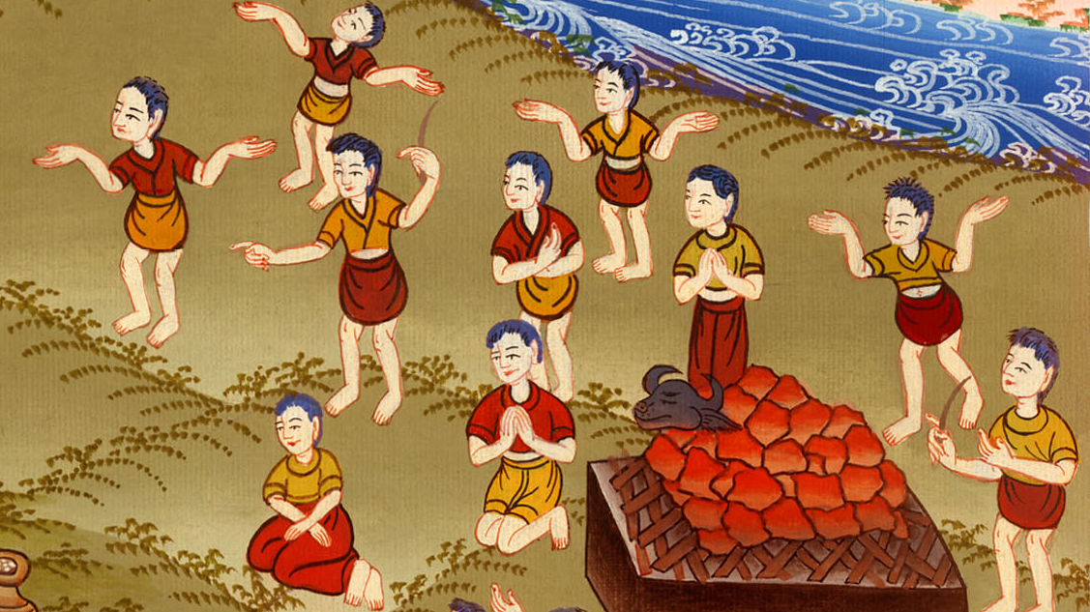
1 Kings 18:26

Slide 23
27At noon Elijah began to taunt them, saying, “Shout louder, for he is a god! Perhaps he is deep in thought, or occupied, or on a journey. Perhaps he is sleeping and must be awakened!”
27 दोपहर को एलिय्याह ने यह कहकर उनका उपहास किया, “ऊँचे शब्द से पुकारो, वह तो देवता है; वह तो ध्यान लगाए होगा, या कहीं गया होगा या यात्रा में होगा, या हो सकता है कि सोता हो और उसे जगाना चाहिए।”

Slide 24
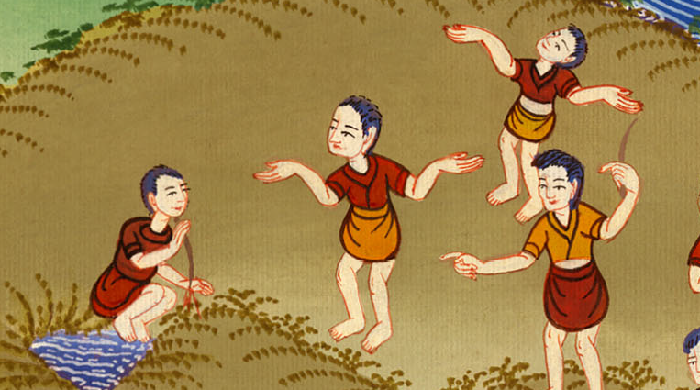
1 Kings 18:27

Slide 25
28So they shouted louder and cut themselves with knives and lances, as was their custom, until the blood gushed over them.
28 और उन्होंने बड़े शब्द से पुकार-पुकारके अपनी रीति के अनुसार छुरियों और बर्छियों से अपने-अपने को यहाँ तक घायल किया कि लहू लुहान हो गए।

Slide 26
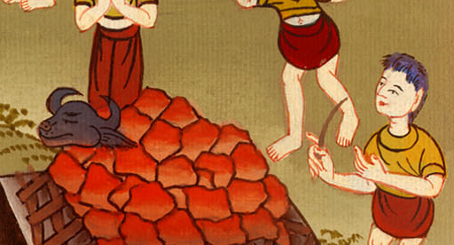
1 Kings 18:28

Slide 27
29Midday passed, and they kept on raving until the time of the evening sacrifice. But there was no response; no one answered, no one paid attention.
29 वे दोपहर भर ही क्या, वरन् भेंट चढ़ाने के समय तक नबूवत करते रहे, परन्तु कोई शब्द सुन न पड़ा; और न तो किसी ने उत्तर दिया और न कान लगाया।

Slide 28
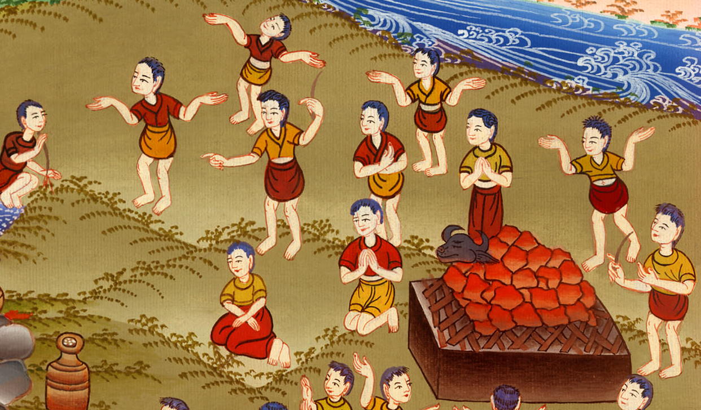
1 Kings 18:29

Slide 29
30Then Elijah said to all the people, “Come near to me.” So all the people approached him, and he repaired the altar of the Lord that had been torn down.
30 तब एलिय्याह ने सब लोगों से कहा, “मेरे निकट आओ;” और सब लोग उसके निकट आए। तब उसने यहोवा की वेदी की जो गिराई गई थी मरम्मत की।

Slide 30
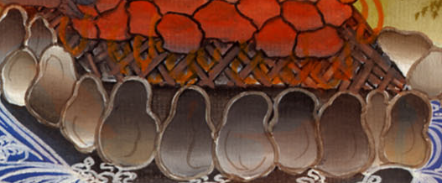
1 Kings 18:30

Slide 31
32And with the stones, Elijah built an altar in the name of the Lord. Then he dug a trench around the altar large enough to hold two seahs of seed.
32एलियाह ने इन बारह पत्थरों को लेकर याहवेह के सम्मान में एक वेदी बनाई. इसके बाद उन्होंने वेदी के चारों ओर ऐसी गहरी नाली खोद दी, जिसमें लगभग ग्यारह किलो बीज समा सकता था.

Slide 32
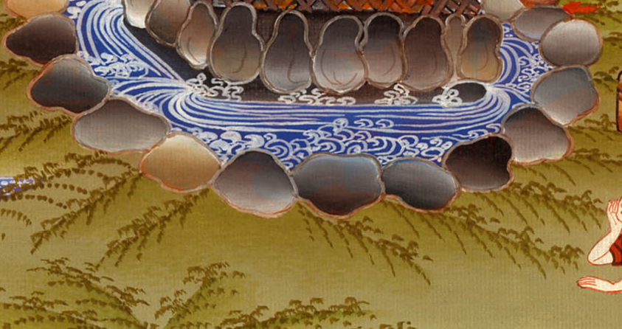
1 Kings 18:32

Slide 33
33Next, he arranged the wood, cut up the bull, placed it on the wood,
33 तब उसने वेदी पर लकड़ी को सजाया, और बछड़े को टुकड़े-टुकड़े काटकर लकड़ी पर रख दिया, और कहा, “चार घड़े पानी भर के होमबलि, पशु और लकड़ी पर उण्डेल दो।”

Slide 34
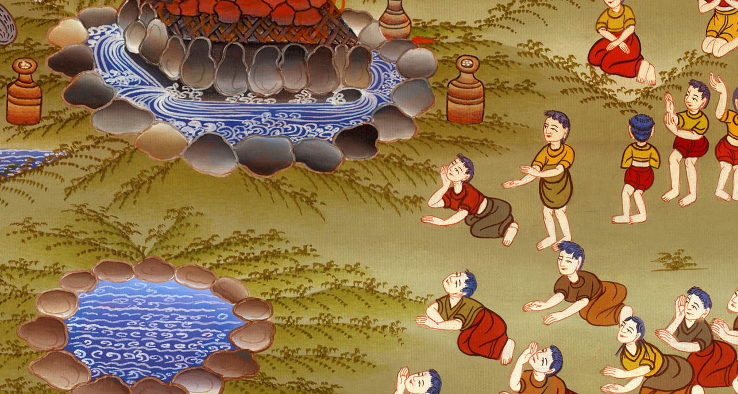
1 Kings 18:33

Slide 35
34and said, “Fill four waterpots and pour the water on the offering and on the wood.”
“Do it a second time,” he said, and they did it a second time.
“Do it a third time,” he said, and they did it a third time.
35So the water ran down around the altar and even filled the trench.
34 तब उसने कहा, “दूसरी बार वैसा ही करो;” तब लोगों ने दूसरी बार वैसा ही किया। फिर उसने कहा, “तीसरी बार करो;” तब लोगों ने तीसरी बार भी वैसा ही किया। 35 और जल वेदी के चारों ओर बह गया, और गड्ढे को भी उसने जल से भर दिया।

Slide 36
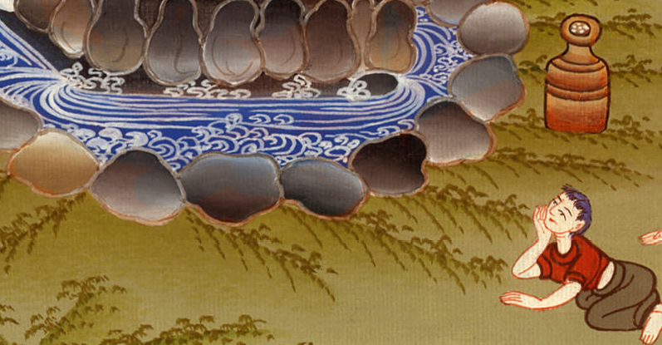
1 Kings 18:34,35

Slide 37
36At the time of the evening sacrifice, Elijah the prophet approached the altar and said, “O Lord, God of Abraham, Isaac, and Israel, let it be known this day that You are God in Israel and that I am Your servant and have done all these things at Your command.
36 फिर भेंट चढ़ाने के समय एलिय्याह नबी समीप जाकर कहने लगा, “हे अब्राहम, इसहाक और इस्राएल के परमेश्वर यहोवा! आज यह प्रगट कर कि इस्राएल में तू ही परमेश्वर है, और मैं तेरा दास हूँ, और मैंने ये सब काम तुझ से वचन पाकर किए हैं।

Slide 38
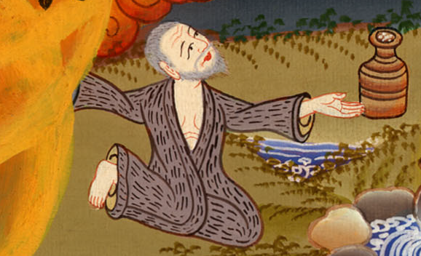
1 Kings 18:36

Slide 39
37Answer me, O Lord! Answer me, so that this people will know that You, the Lord, are God, and that You have turned their hearts back again.”
37 हे यहोवा! मेरी सुन, मेरी सुन, कि ये लोग जान लें कि हे यहोवा, तू ही परमेश्वर है, और तू ही उनका मन लौटा लेता है।”

Slide 40
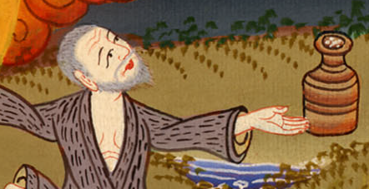
1 Kings 18:37

Slide 41
38Then the fire of the Lord fell and consumed the sacrifice, the wood, the stones, and the dust, and it licked up the water in the trench.
38 तब यहोवा की आग आकाश से प्रगट हुई और होमबलि को लकड़ी और पत्थरों और धूलि समेत भस्म कर दिया, और गड्ढे में का जल भी सूखा दिया।

Slide 42
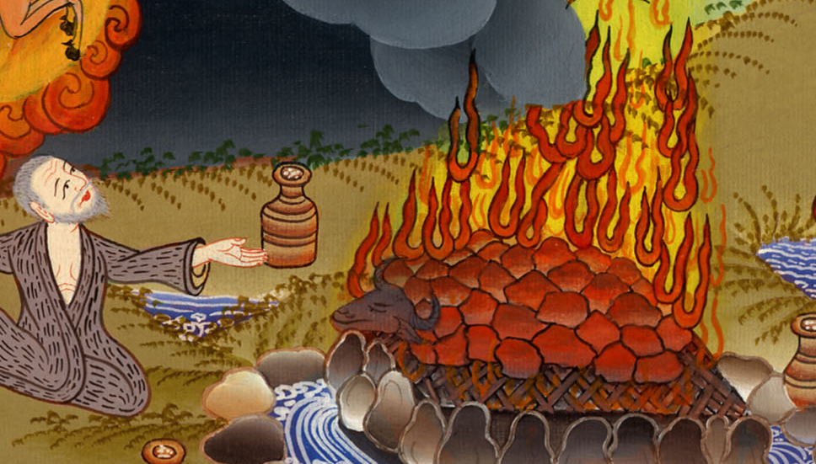
1 Kings 18:38

Slide 43
39When all the people saw this, they fell facedown and said, “The Lord, He is God! The Lord, He is God!”
39 यह देख सब लोग मुँह के बल गिरकर बोल उठे, “यहोवा ही परमेश्वर है, यहोवा ही परमेश्वर है;”

Slide 44
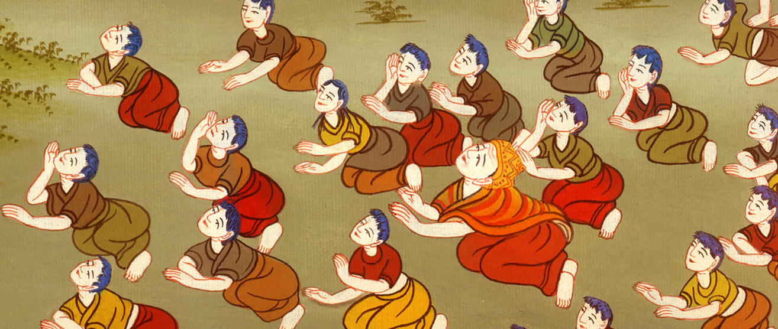
1 Kings 18:39

Slide 45
40Then Elijah ordered them, “Seize the prophets of Baal! Do not let a single one escape.” So they seized them, and Elijah brought them down to the Kishon Valley and slaughtered them there.
40 एलिय्याह ने उनसे कहा, “बाल के नबियों को पकड़ लो, उनमें से एक भी छूटने न पाए;” तब उन्होंने उनको पकड़ लिया, और एलिय्याह ने उन्हें नीचे कीशोन के नाले में ले जाकर मार डाला।

Slide 46
1 Kings 18:40

